Slide 1
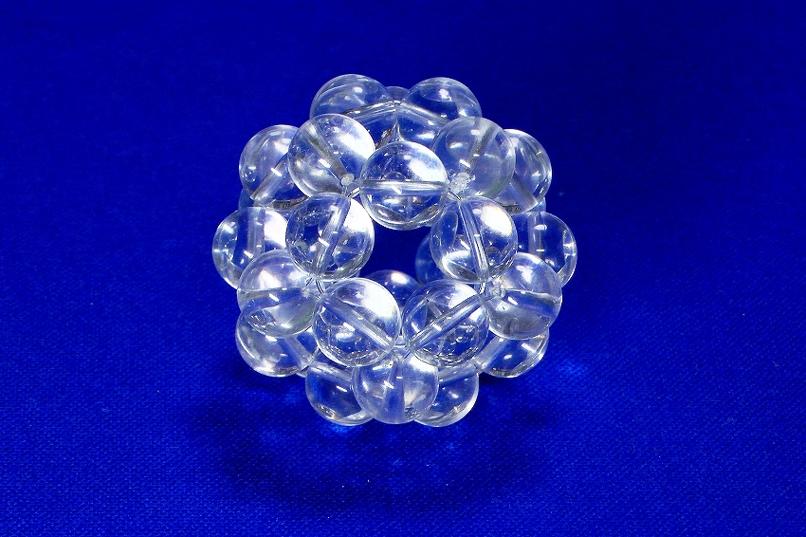
夏休み子ども理科実験・工作教室

Slide 2
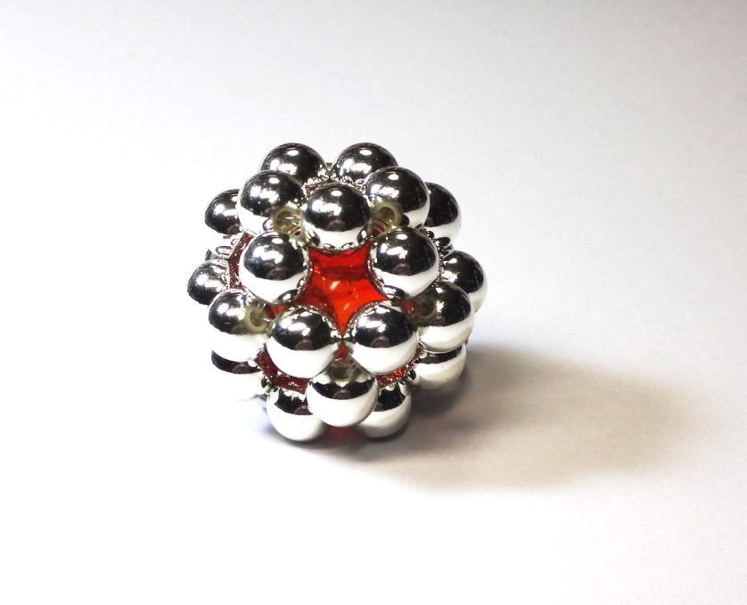
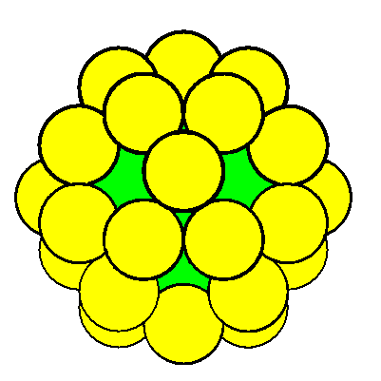
ビーズで多面体の宝石を作ろう！
算数を使って
立体アートをつくろう

Slide 3
ビーズで多面体の宝石を作ろう！
算数を使って
立体アートをつくろう

